Slide 1

Python для Аналитики
Advanced Pandas, Time series
otus.ru

Slide 2


Проверить, идет ли запись
Меня хорошо видно && слышно?
Ставим “+”, если все хорошо “-”, если есть проблемы

Slide 3
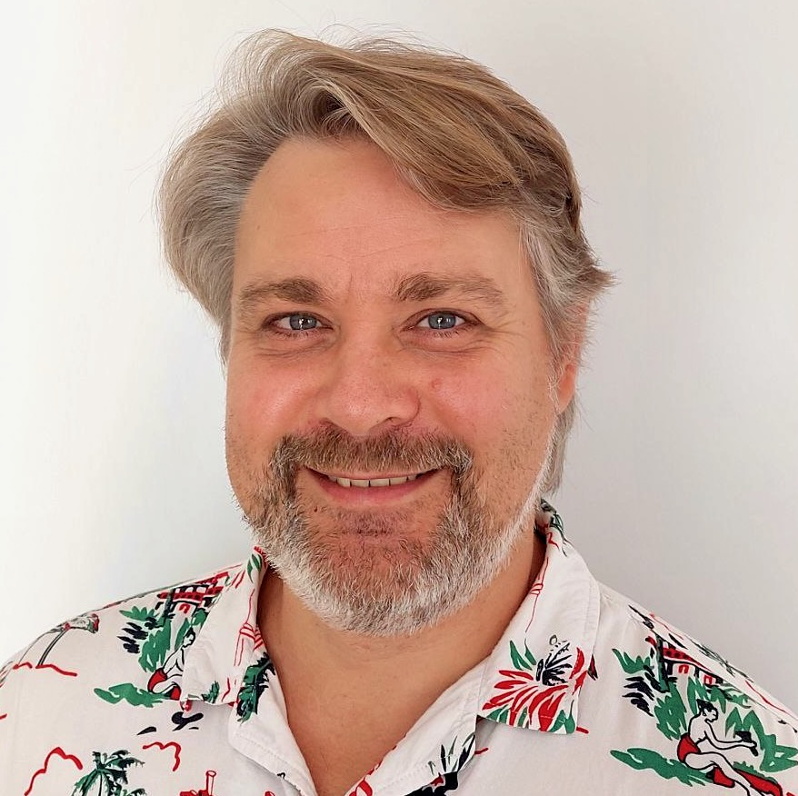
Python для аналитики Advanced Pandas, Time series
Тема вебинара
Игорь Стурейко
Руководитель курсов: Reinforcement Learning, ML Professional, ML Basic, MLOps, FinML
Teamlead, главный инженер проекта,
Физический факультет МГУ, PhD теоретическая физика
Опыт:
Более 15 лет занимался прикладной математикой и мат моделированием
(Data Scientist) (Python, С++) в НИИ ПАО Газпром
@stureiko (TG)
LinkedIn: igor-stureiko
@rl_fintech (Мой канал о моделях в бизнесе)

Slide 4











Правила вебинара
Условные обозначения
Индивидуально
Время, необходимое на активность
Пишем в чат
Говорим голосом
Документ
Ответьте себе или задайте вопрос
Активно участвуем
Off-topic обсуждаем в учебной группе
Задаем вопрос
в чат
Вопросы вижу в чате, могу ответить не сразу

Slide 5
Карта курса
Введение в Python
Библиотеки по работе с данными и визуализациями
Работа с базами данных, парсинг данных с сайтов, взаимодействие с API
Практики. Продуктовая и маркетинговая аналитика
Проектная работа

Slide 6

Маршрут вебинара
Pandas Datetime
Индексация
Преобразование дат
Создание и интервалов дат
Выборка и скользящее среднее
Стационарный ряд
Разложение ряда на компоненты

Slide 7
Цели вебинара
К концу занятия вы сможете
1. | Узнать как работать с датами Pandas
2. | Формировать интервалы дат и индексировать Dataframe датой-временем
3. | Формировать выборки по датам
4. | Формировать агрегирование по датам
5. | Проводить несложный анализ временных рядов

Slide 8
Смысл
Зачем вам это знать
1. | Работа с временными наборами данных
2. | Анализ временных рядов

Slide 9
Pandas Datetime

Slide 10
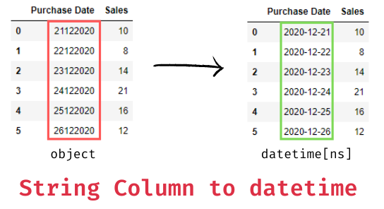
Datatime
pd.to_datetime()
year=2020
month = 12
day = 25

Slide 11
Индексы и интервалы
// Создадим DataFrame из случайных чисел с индексом дата-время с шагом в 1 час длинной 100 начиная с 1 января 2021 года
pd.date_range('1-1-2021', periods=100, freq='H');
// Создадим DataFrame из случайных чисел с индексом дата-время с шагом в 1 час начиная с 0 часов 1 января 2021 года и до конца 20 февраля 21 года
pd.date_range(start=pd.to_datetime('1/1/2021 00:00:00', dayfirst=True),
end=pd.to_datetime('20/2/2021 22:00:00', dayfirst=True),
freq='H')

Slide 12

Вопросы?
Ставим “+”,
если вопросы есть
Ставим “–”,
если вопросов нет

Slide 13
Анализ временных рядов

Slide 14
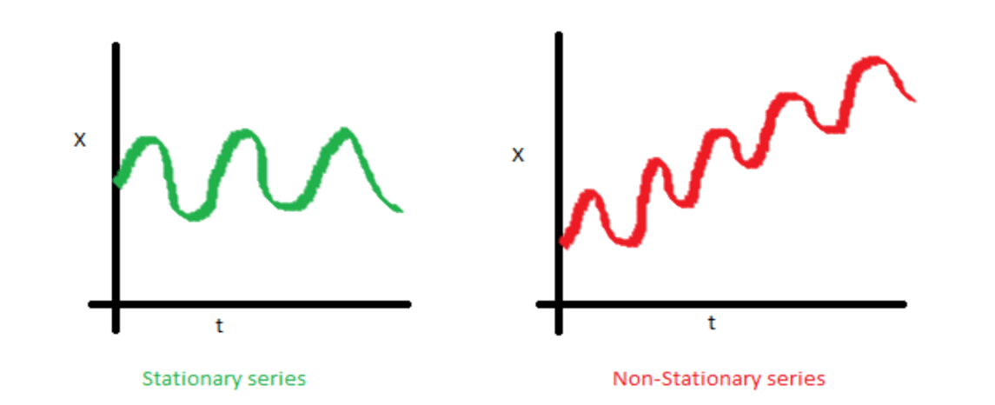
Стационарность

Slide 15
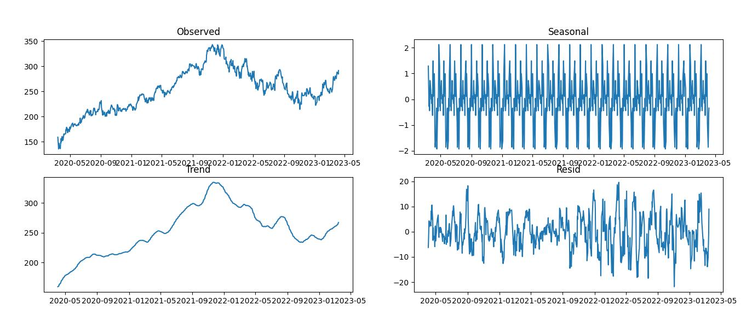
Разложение ряда

Slide 16
Вопросы?
Ставим “+”,
если вопросы есть
Ставим “–”,
если вопросов нет

Slide 17
Практика

Slide 18
Вопросы?
Ставим “+”,
если вопросы есть
Ставим “–”,
если вопросов нет

Slide 19
Список материалов для изучения
Анализ временных рядов
https://pandas.pydata.org
https://habr.com/ru/companies/mvideo/articles/769190/
https://habr.com/ru/companies/mvideo/articles/769756/
Тест Дики-Фуллера на стационарность
https://ru.wikipedia.org/wiki/Тест_Дики_—_Фуллера
Исследование на стационарность
https://medium.com/@yoskutik/анализ-временных-рядов-часть-1-стационарность-74f45144ee86
https://habr.com/ru/companies/otus/articles/732080

Slide 20
Рефлексия

Slide 21


Рефлексия
С какими впечатлениями уходите с вебинара?
Как будете применять на практике то,
что узнали на вебинаре?

Slide 22
Заполните, пожалуйста,
опрос о занятии
по ссылке в чате

Slide 23
Приходите на следующие вебинары 07.08 – Визуализация в Matplotlib, Seaborn, Plotly
Спасибо за внимание!
Игорь Стурейко
Руководитель курсов: Reinforcement Learning, ML Professional, ML Basic, MLOps, FinML
Teamlead, главный инженер проекта,
Физический факультет МГУ, PhD теоретическая физика
Опыт:
Более 15 лет занимался прикладной математикой и мат моделированием
(Data Scientist) (Python, С++) в НИИ ПАО Газпром
@stureiko (TG)
LinkedIn: igor-stureiko
@rl_fintech (Мой канал о моделях в бизнесе)

